Slide 1
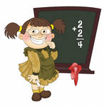
Урок математики в 1 классе по теме «Ряды величин»
(Система Д.Б.Эльконина- В.В.Давыдова)
Подготовила учитель математики Лесняк Е. А.

Slide 2
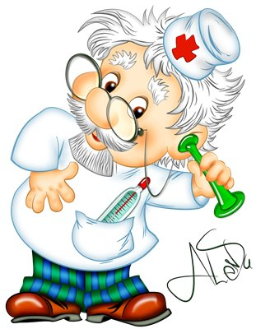
Добрый доктор Айболит

Slide 3
А П Н К
А
П
Н
К
Упорядоченный ряд

Slide 4
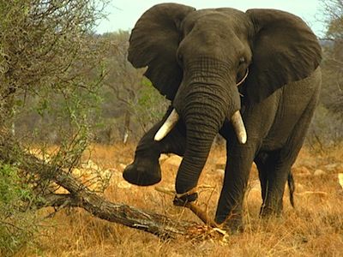
Африканский слон - самое крупное из современных наземных животных. Масса старых самцов достигает 7,5 т

Slide 5
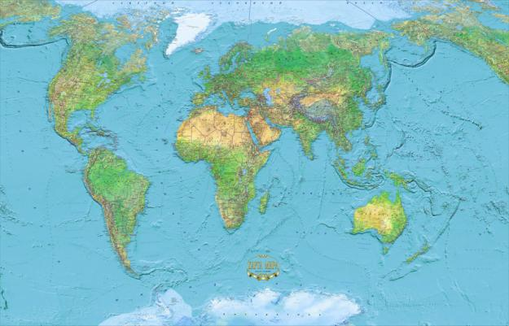
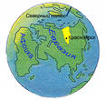
Евра́зия — самый большой континент на Земле

Slide 6
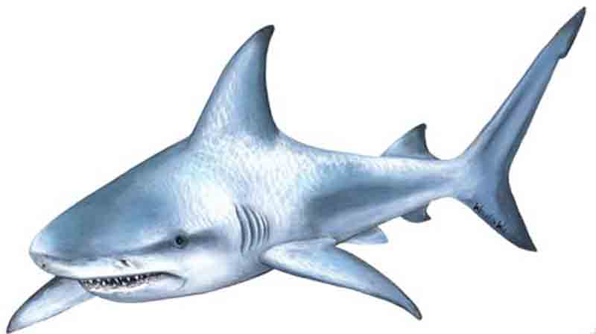
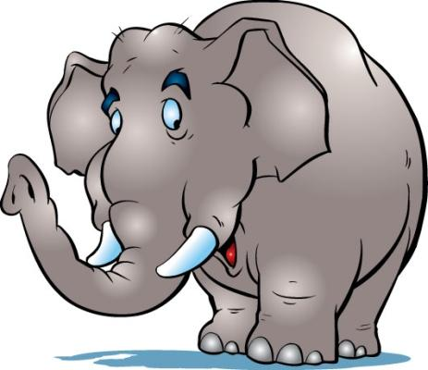
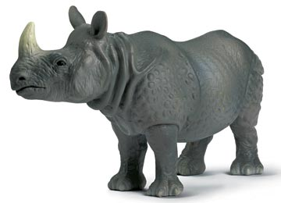
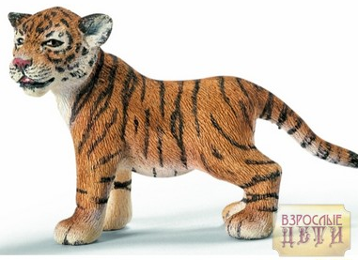
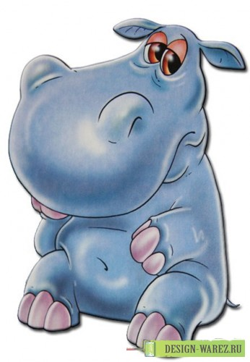
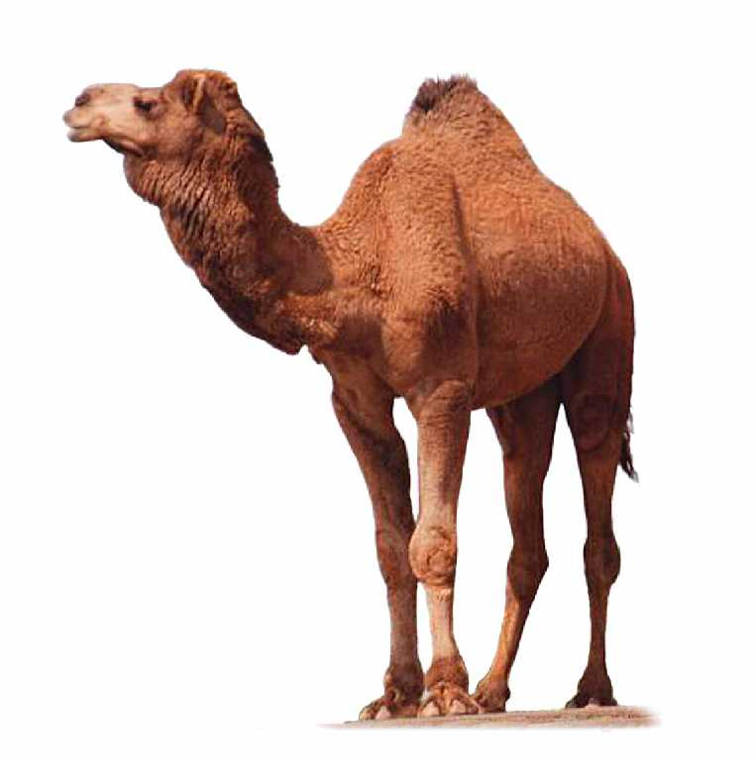
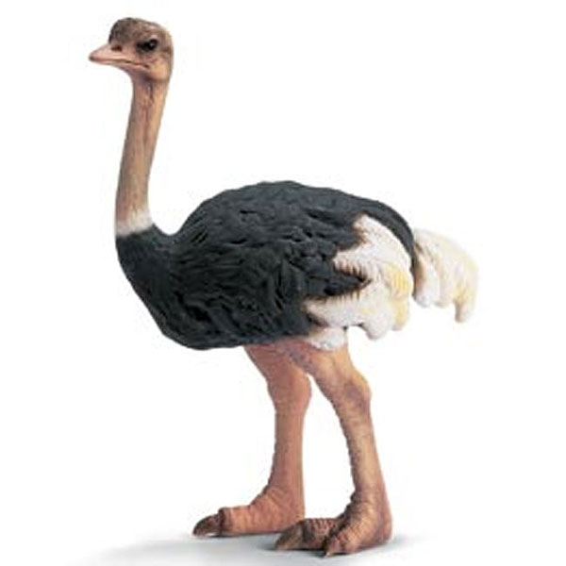

Slide 7
Всем спасибо за участие!
До новых встреч!

Slide 8
Физминутка
Мы топаем ногами,
Мы хлопаем рукам,
Киваем головой.
Мы руки поднимаем,
И кружимся потом.

